Slide 1
Школьная служба примирения
8«В» МБОУ ЛАП №135
САМАРА, 2018

Slide 2
Школьная служба
примирения –
команда
детей и взрослых,
которая поможет вам решить конфликт,
если у вас не получается
это сделать
самостоятельно
В нашей школе
Есть согласие!
Нет - конфликтов!
Споров нет!
#ШСП

Slide 3
Медиа́ция —
одна из технологий альтернативного урегулирования споров с участием третьей нейтральной, беспристрастной, не заинтересованной в данном конфликте стороны
Школьная служба примерения —
третья нейтральная, беспристрастная, не заинтересованная сторона, которая поможет урегулировать ваши конфликты
#ШСП

Slide 4
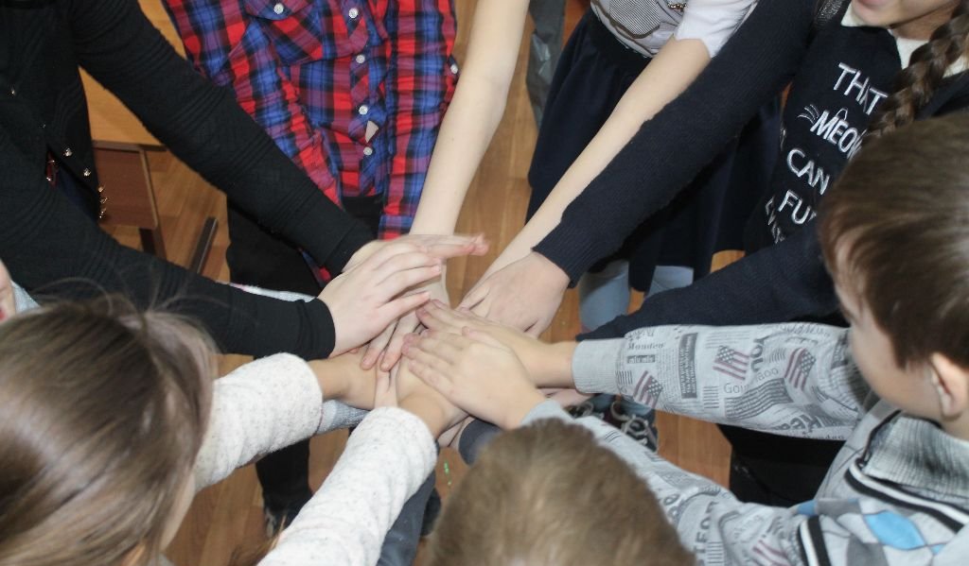
Служба
медиации
К нам стоит обращаться потому что мы сможем вас понять. Используемая нами восстановительная медиация поможет обеим сторонам конфликта , готовым идти на примирение , избавится от обиды, ненависти и других негативных эмоций.
#ШСП

Slide 5
Правила встречи
с медиатором
Конфиденциальность
Равноправие
Всё сказанное вами останется между нами
Обе стороны конфликта правы по своему
Нейтральность
Добровольность
Мы - медиаторы третья не зависимая сторона Мы не за обидчика не за обиженного
Вы в любой момент можете свободно встать и уйти
#ШСП

Slide 6
Восстановительная медиация
#ШСП
Конфликт
Конфликт
Разрешение конфликта школой
При попытки разрешения конфликта могут привлекаться многие стороны вплоть до полиции
Школьная служба примирения
Классный руководитель
Родители
Разрешения конфликта СШП
Завуч
Директор
Вы просто обращаетесь к нам и мы поможем вам решить конфликт
Полиция

Slide 7
Найти нас легко
ЛАП 135, 8«В»
Куратор Пашкова Светлана Алексеевна
Кабинет 21
#ШСП

